Slide 1

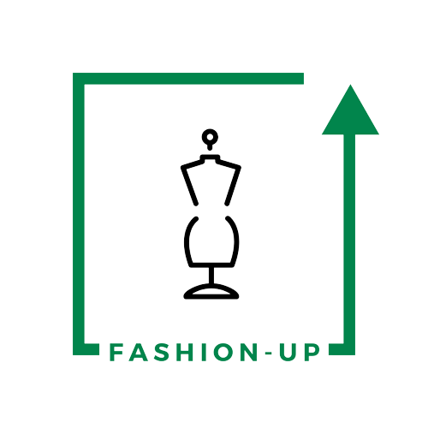

Program szkoleniowy UpTraK
Moduł 1
SŁOWNICZEK
fashionupproject.com

Slide 2
Program szkoleniowy UpTraK
Upcycling
to proces twórczego przekształcania odpadów lub niechcianych materiałów w nowe przedmioty o wyższej użyteczności lub wartości estetycznej.
Recycling (recykling)
to proces zbierania i przetwarzania odpadów oraz zużytych produktów w celu stworzenia nowych wyrobów. Celem recyklingu jest ograniczenie zużycia surowców, energii i wody, a także minimalizacja zanieczyszczeń oraz emisji gazów cieplarnianych.
Downcycling
to proces przetwarzania materiałów na nowe produkty o niższej jakości lub funkcjonalności niż oryginał. Dzieje się tak często dlatego, że materiały ulegają degradacji lub zanieczyszczeniu podczas procesu recyklingu, co uniemożliwia ich wykorzystanie do zastosowań o wyższej jakości.
Zrównoważony rozwój (Sustainability)
odnosi się do zdolności zaspokajania potrzeb obecnego pokolenia bez ograniczania możliwości przyszłych pokoleń do zaspokojenia ich własnych potrzeb. Podkreśla równowagę między wykorzystaniem zasobów, kierunkami rozwoju społecznego, inwestycjami i aspektami środowiskowymi, a także ochroną środowiska. Zrównoważony rozwój zakłada odpowiedzialność i długoterminową perspektywę, której celem jest integracja aspektów ekonomicznych, społecznych i ekologicznych w procesach decyzyjnych na wszystkich poziomach.
Słowniczek
www.fashionupproject.com

Slide 3
Program szkoleniowy UpTraK
Boutique cyrkularne (Circular boutiques)
to sklepy działające w systemie zamkniętego obiegu. Oznacza to, że ubrania i inne przedmioty trafiające do tych sklepów nie są traktowane jako odpady, lecz jako zasoby, które można ponownie wykorzystać.
Sklepy z odzieżą używaną (Second-hand stores)
to punkty sprzedaży detalicznej oferujące używaną odzież i akcesoria, stanowiące przystępną cenowo i zrównoważoną alternatywę dla szybkiej mody. Sklepy te są doskonałym źródłem materiałów do upcyklingu, oferując unikalne i różnorodne elementy, które można przekształcić w nowe projekty, jednocześnie ograniczając odpady tekstylne.
Ścinki tekstylne (Textile scraps)
to pozostałości tkanin pochodzące z produkcji odzieży lub innych procesów związanych z tekstyliami, często wyrzucane jako odpady. Ścinki te są idealne do projektów upcyklingowych – można je przekształcić w patchworkowe wzory, akcesoria lub inne kreatywne produkty, wspierając ideę mody zero waste.
Tkaniny z nadprodukcji (Deadstock fabrics)
to niewykorzystane materiały tekstylne, które zostały wyprodukowane w nadmiarze lub uznane za nieodpowiednie do sprzedaży i często przechowywane przez producentów lub projektantów. Wykorzystanie tych tkanin w procesach upcyklingu zapobiega ich zmarnowaniu, oferując ekologiczną możliwość tworzenia unikalnych, limitowanych ubrań lub akcesoriów.
Słowniczek
www.fashionupproject.com

Slide 4
UpTraK Training Programme
Strategia cenowa (Pricing Strategy)
to metoda, którą firma stosuje do ustalania cen swoich produktów lub usług. Jest kluczowym elementem zarządzania marketingiem i sprzedażą, uwzględniającym takie czynniki jak warunki rynkowe, ceny konkurencji, koszty produkcji oraz popyt konsumencki. Celem strategii cenowej jest ustalenie optymalnej ceny, która maksymalizuje zysk przy jednoczesnym utrzymaniu przewagi konkurencyjnej.
Skalowalność (Scalability)
to pojęcie opisujące zdolność systemu, sieci lub procesu do obsługi rosnącej ilości pracy lub możliwość jego rozbudowy w celu sprostania temu wzrostowi. W kontekście biznesowym skalowalność odnosi się do zdolności firmy do zwiększania produkcji i zaspokajania rosnącego popytu bez pogorszenia wydajności ani jakości.
Kanał marketingowy (Marketing Channel)
to zestaw praktyk i działań niezbędnych do przeniesienia własności towarów oraz ich przemieszczania z miejsca produkcji do miejsca konsumpcji. Obejmuje organizacje takie jak dystrybutorzy, hurtownicy i detaliści, które ułatwiają dystrybucję i sprzedaż produktów końcowemu nabywcy.
Słowniczek
www.fashionupproject.com

